Slide 1

Podnikový controlling
-
Plánování
Podnikové plány
.
Šárka Čemerková
Přednášející

Slide 2
Podnikový controlling
-
Plánování
Význam a postup plánování
Strategické plány
Operativní plány
.
Struktura přednášky

Slide 3
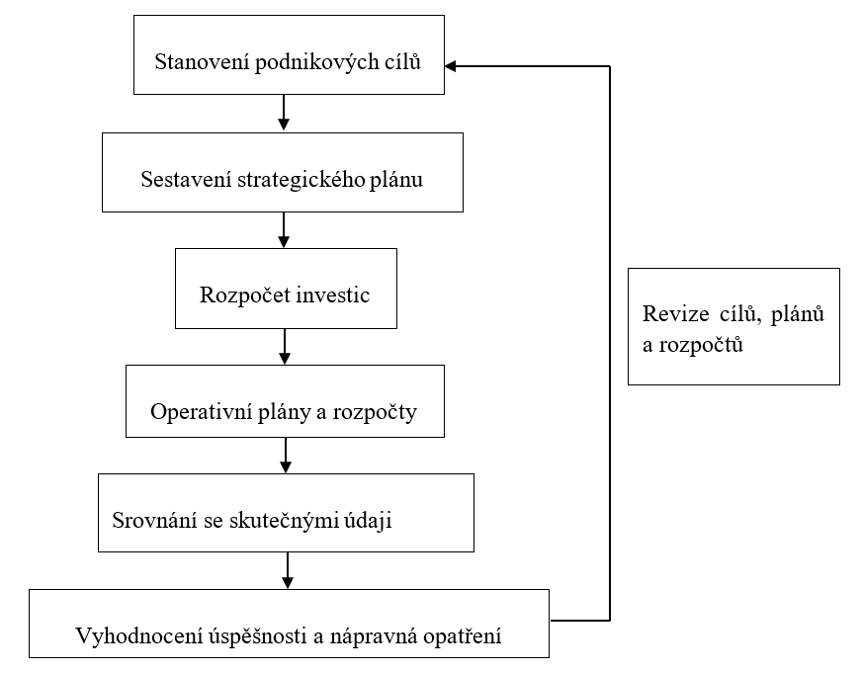
Plánování
strategický i operativní význam
v návaznosti na něj se tvoří jednotlivé rozpočty

Slide 4
cíle stanoveny podle vlastních potřeb podniku
sestavení strategického plánu:
  řízení nákladů:
    optimalizace Pú u jednotlivých výrobků (růst nákladů nižší než míra inflace)
    investice do nejméně efektivní výroby a její změnu do 5 let na výrobu efektivní
  udržení tržního podílu:
    zachování kvality výrobků a servisu srovnatelného s nejlepším konkurentem
    zlepšení řízení kvality a snížení procenta stížností zákazníků

Slide 5
s růstem velikosti podniku a růstem šířky výrobních programů a prodávaného sortimentu se stávají úkoly plánování stále náročnějšími
celopodnikový plán atomizován do dílčích plánů (plán nákupů, výroby, odbytu, finanční plán a z nich odvozené další dílčí plány)
rozpočet investic:
  údržba a obnova stávajících investic
  tvorba nových investic
  úprava výrobních kapacit podle požadavků trhu

Slide 6
nedodržení požadovaných hodnot plánu v absolutní výši – vznik odchylek:
horší nebo lepší průběh skutečnosti, než se očekávalo
plány a rozpočty byly nerealistické a nedaly se splnit nebo se naopak daly velmi lehce splnit
vyskytly se nečekané události (přírodní katastrofy, COVID-19 apod.)
revize rozpočtů, plánů i cílů

Slide 7
Operativní plánování
komplexní disciplína, na které se podílí celá řada podnikových specialistů
detailizuje strategický podnikový plán výroby
obsahuje dvě složky:
plánování materiálových a energetických toků,
plánování finanční stránky materiálových a energetických toků

Slide 8
    Plánování materiálových a energetických toků
podnik se rozděluje na menší části (hospodářská střediska)
řeší otázku rozepsání výrobních úkolů v čase a v jejich obsahu pro jednotlivá hospodářská střediska
základní typy operativního plánování:
plánování zakázkové výroby
plánování samostatných sérií, které musí být předem připraveny
plánování výroby normalizovaných součástí na sklad

Slide 9
plánování souborů podobných součástí
plánování finálních výrobků jako kompletu součástí
plánování pravidelné sériové výroby
plánování pravidelné výroba homogenních sérií
plánování hromadná výroba na linkách

Slide 10
jednorázové plány vs. permanentní plány
permanentní plány vytvářejí rutinu a usnadňují manažerům rozhodování:
  plány podnikové politiky:
      sjednocují celopodnikovou politiku
      udávají směr a standardizují reakci na vzniklou situaci
  standardní operační postupy:
      manuály standardních operačních postupů, tj. vše od technologických a montážních postupů až po přesný popis prodeje, servisu, účtování
      riziko zbyrokratizování činností a útlumu kreativity

Slide 11
  pravidla a regulativy:
      nejužší permanentní plány, které přesně popisují, jak mají být činnosti prováděny
      co činnost, to jedno pravidlo
      nahrazují rozhodování na nejnižší úrovni řízení – jsou ve formě příkazu a zákazu
      riziko zbyrokratizování činností a útlumu kreativity

Slide 12
nouzové plány (plány mimořádných opatření)
  alternativní průběhy činností v situaci, kdy je narušen plán normální
  optimistická i pesimistická verze

Slide 13
  postup:
    vytvoření normálního plánu s vytipováním možných rušivých elementů v podobě ukazatelů
    plnění normálního plánu – kontinuální sledování vývoje ukazatelů
    vytvoření alternativních průběhů pro jednotlivé rušivé události i jejich případné kombinace
    nasazení vhodné alternativy v závislosti na výskytu rušivých jevů
    úspěšné splnění původního nebo náhradního mimořádného plánu

Slide 14
překážky plánování:
  rychle se měnící a složité okolí podniku
  negativní postoj pracovníků k plánování
  konzervativnost a pohodlnost až lenost pracovníků
  omezenost hmotných, lidských i finančních zdrojů
  nedostatek informací
  nedostatek času na samotné sestavování plánů
význam komunikace mezi všemi stupni řízení
aktualizace plánů
ztotožňování zaměstnanců s filozofií podniku

Slide 15
    Plánování finanční stránky materiálových a energetických toků
spotřeba surovin a nejrůznějších materiálů, lidské práce – přímo využitých výrobních faktorů je dobře finančně vyjádřitelná
v případě výrobního zařízení je však situace složitější – nákladem se stává odpis + použití na výrobu více druhů výrobků
další časově se opakující společné jevy (pojistné, zálohy, nájemné, paušály, energie…) - režie

Slide 16
Přímé a nepřímé náklady a jejich variabilita
Náklady
Přímé |  | Nepřímé
Variabilní | Fixní | Variabilní | Fixní
Spotřeba výrobního materiálu | Odpis zařízení, které vyrábí pouze 1 druh výrobku | Spotřeba energie nerozdělitelné mezi jednotlivé výrobky | Odbytová režie
Mzdy výrobních dělníků | Výzkum a vývoj 1 druhu výrobku |  | Správní režie
 | Úvěr týkající se úvěru pro 1 druh výrobku
 | Nájem zařízení pro 1 druh výrobku

Slide 17
Plánování přímých nákladů
plánovaný přímý materiál
plánované přímé mzdy
plánované roční odpisy:
  vydělením pořizovacích nákladů daného zařízení (zmenšených o zůstatkovou hodnotu a zvětšených o hodnoty plánovaných generálních oprav) plánovanou dobou upotřebitelnosti zařízení v rocích

Slide 18
plánované náklady na výzkum a vývoj:
  vycházíme z příslušného plánu výzkumu a vývoje podniku, který je součástí celopodnikového plánu
  dvě složky:
    předpokládané výdaje na výzkum a vývoj pro plánovací období – tyto se v plánu rozpadnou do položek mzdových, materiálových apod.
    podíl výdajů na výzkum a vývoj zúčtovaný na již vyvinuté výrobky – plánuje se jako určitý procentní odpis již vzniklých a uzavřených výrobků, neboť cyklus byl ukončen a nyní tyto výrobky musíme určitou dobu zatížit určitou částí nákladů na jejich výzkum a vývoj. Až se tyto náklady vrátí, bude možno financovat další výzkum a vývoj. Tyto výdaje zahrneme do ostatních přímých nákladů na výrobu.

Slide 19
plánované přímé náklady na úroky:
  pouze pokud jsme na výrobu našeho výrobku získali úvěr
  na základě dohodnuté úrokové míry
plán přímých nákladů na splátku úvěru (jistina)

Slide 20
Plánování nepřímých nákladů
velmi obtížné - neexistují (tak jako u přímých nákladů) normy a postupy, z nichž lze snadno vypočítat přesně náklady dané operace
správné zjištění vztažné veličiny, která danou režii vyvolává
nouzové řešení - použití rozvrhové základny
zásadní roli sehrávají samotné kalkulační techniky

Slide 21
všeobecná výrobní režie:
  obsahuje náklady, které jsou společné pro několik výrobních provozů. Měla by se tedy rozpočítávat podle všech přímých nákladů.
zásobovací a odbytové režie:
  vazba k výkonům je dána výkony zásobování, skladování a odbytu
  parametry skladovaného a manipulovaného materiálu (hmotnost, objem)

Slide 22
Správní režie:
  často podle přímých mezd - velké nepřesnosti (přímé mzdy jsou variabilní, zatímco správní režie je fixní)
zpřesnění plánování by mělo jít cestou přesunutí (zúžení rozsahu) režijních položek do přímých nákladů

Slide 23
Shrnutí přednášky
Umíte:
Vysvětlit význam plánování pro podnik
Popsat plánovací postup
Poukázat na překážky plánovací činnosti
Vysvětlit odlišnosti plánovaní jednotlivých přímých a nepřímých nákladů

